Slide 1

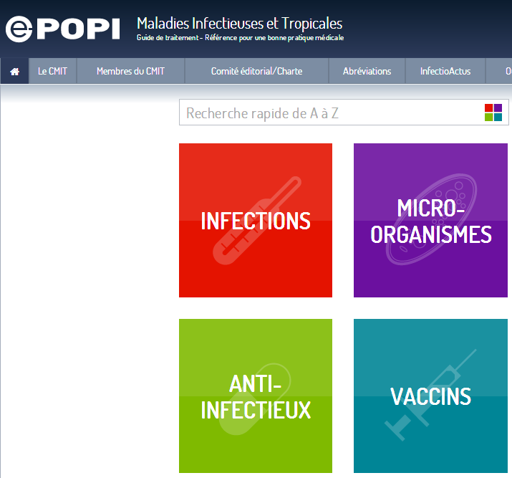

L’Antibiothérapie
S Alfandari novembre 2017

Slide 2
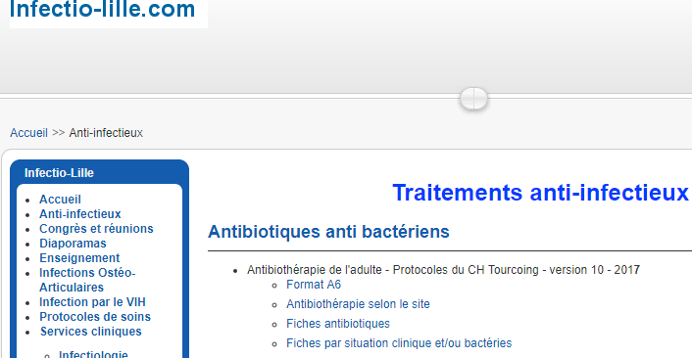
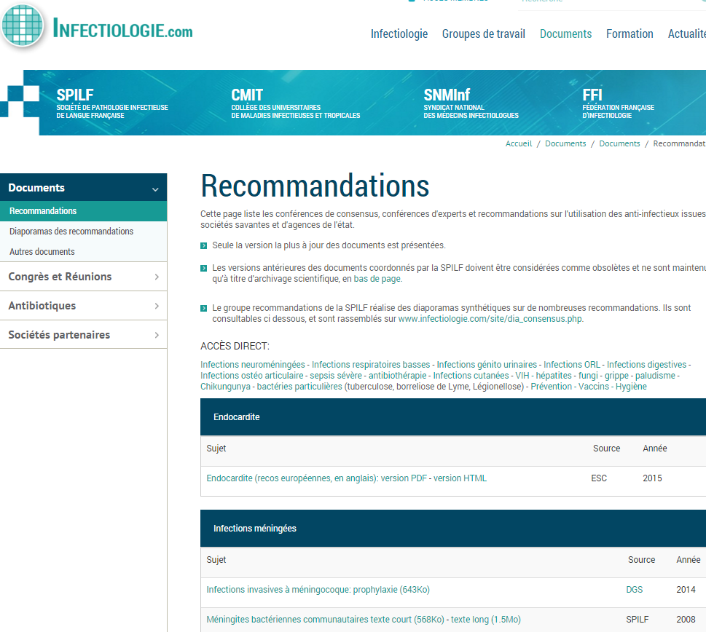
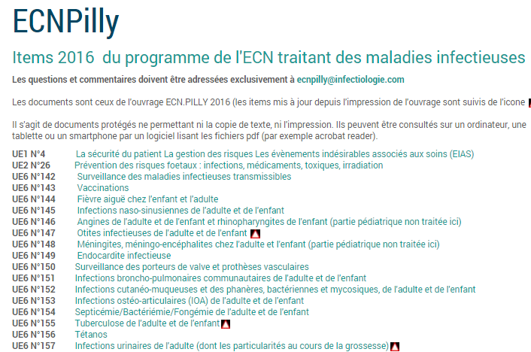

Slide 3
Antibiothérapie curative
Trouver le bon équilibre
  Bénéfice immédiat/retardé
  Individuel/collectif
    Quand prescrire
    Comment prescrire

Slide 4
Impact clinique des antibiothérapies inefficaces….
Caractère adéquat (A) ou inadéquat (I) de l’antibiothérapie des bactériémies
Mortalité (%)
RR
Initiale
Après
Après
empirique
connaissance HC+
ATBgramme
A
A
A
65/620 (10.5%)
1.0
I
A
A
6/45 (13.3%)
1.27
I
I
A
8/31 (25.8%)
2.46
I
I
I
3/9 (33.3%)
3.18
Weinstein, et al, Clin. Infect. Dis 1997

Slide 5
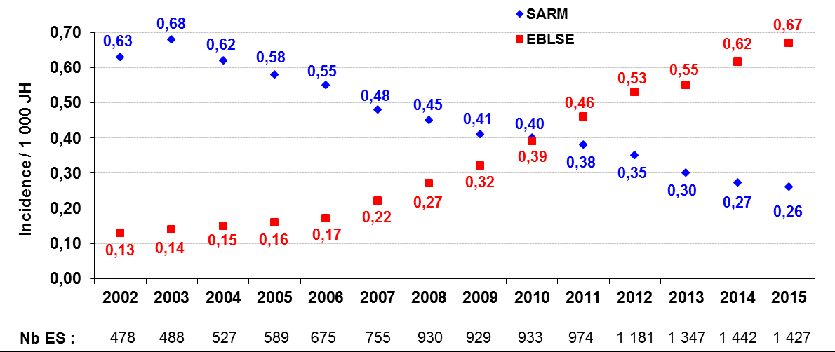


Evolution de l’incidence SARM et BLSE dans les ets de santé français, Réseau BMR-Raisin
Densité d’incidence des SARM et des BLSE pour 1000 jour d’hospitalisation
Rapport BMR-Raisin, http://invs.santepubliquefrance.fr//bmr-raisin
Notes:
5

Slide 6
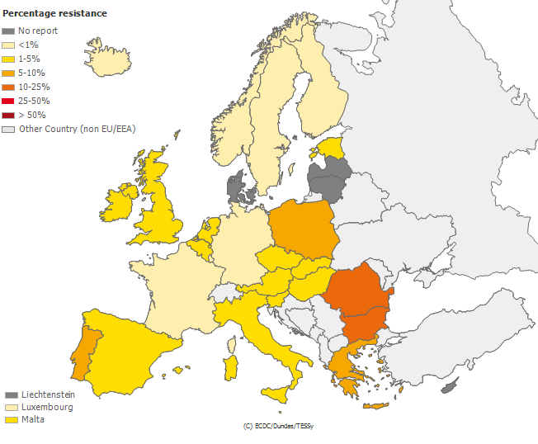
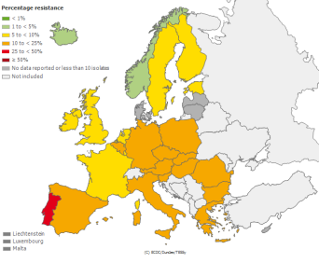
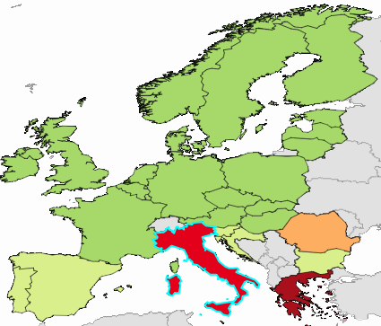
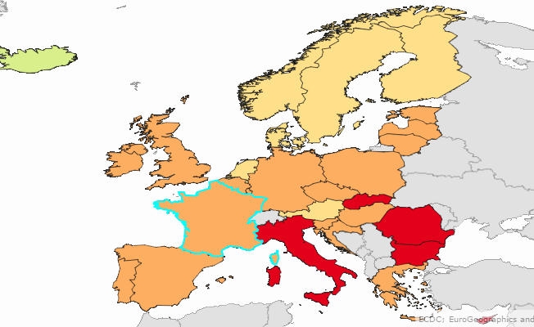
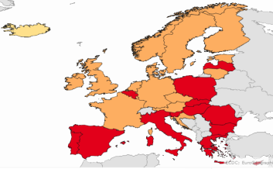
De plus en plus de résistances
E. coli I/R aux C3G
E. coli I/R aux FQ
En 2015:
  Méningocoque I/R péni G: 31%
  Pneumocoque I/R péni G: 22,9%
  SARM: 15,7%
KP carbapénèmes R
2,5% en 2005
10,3% en 2005
Fr: 0,5%
I: 33%
Gr: 62%
11,9 % en 2015
20,6 % en 2015
Notes:
6
6
6
6

Slide 7
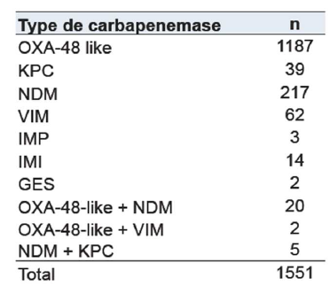
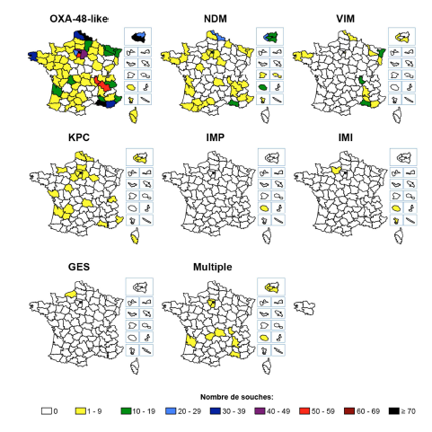
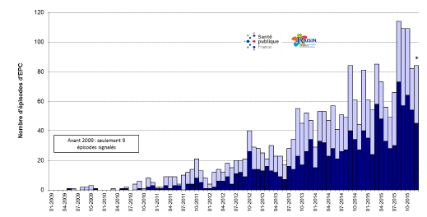
Les carbapénémases
Sante Publique France
CNR RATB

Slide 8
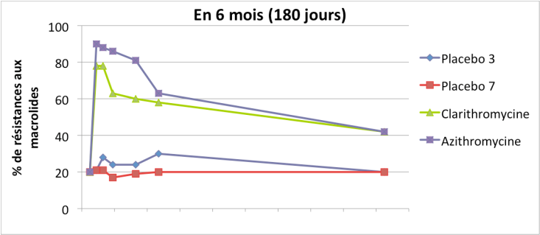
Des résistances sélectionnées par les antibiotiques
E. coli et ATB dans les 6 mois
Streptocoques et macrolides dans les 6 mois
Sensibilité Augmentin Cipro
oui non oui non
Augmentin 41 67 59 62
Ciprofloxacine 94 94 78 97
Données ONERBA

Slide 9
Des résistances sélectionnées par un mauvais usage des ATB
Pneumocoque résistant à la pénicilline chez 941 enfants de 3 à 6 ans
OR 5.9
95%IC [2.1-16.7], p=0.002
Sous-dosage en ß- lactamine
OR 5.9
95%IC [1.1-8.3], p=0.03
Prise de ß-lactamine dans les 30 jours
OR 3.5
95%IC [1.3-9.8] p=0.02
Durée de traitement > 5 jours
0
1
2
3
4
5
6
Odds ratio
Guillemot et al, JAMA 1998
Notes:
9
8

Slide 10
Bactéries 1 – Humains 0
variable | microbes | humains | facteur
Nb sur terre | 5 X 10³¹ | 6 X 10⁹ | 10²²
Masse (tonne) | 5 X 10¹⁶ | 3 X 10⁸ | 10⁸
Tps génération | 30 mn | 30 ans | 5 X 10⁵
Durée sur terre | 3.5 X 10⁹ | 4 X 10⁶ | 10³
Diapo adaptée de I Gould
Notes:
10

Slide 11
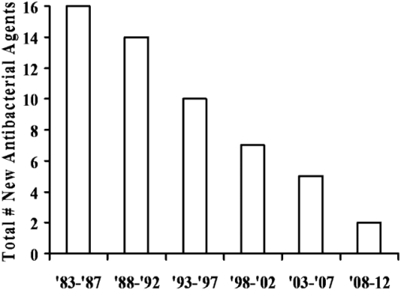
De moins en moins de nouveaux antibiotiques
ATB systémiques autorisés par la FDA
•2009: 506 phase II et III
–6 antibiotiques
–67 cancérologie
–33 inflammation et douleur
–34 maladies métaboliques
•pourquoi ?
–Maladies chroniques = TT long
–Plus rentable que 10j d’ATB
Clin Infect Dis. 2011;52:S397-S428
Notes:
Number of New Molecular Entity (NME) Systemic Antibiotics Approved by the US FDA Per Five-year Period, Through 3/11.

Slide 12
L’antibiothérapie curative
Stratégie
  Faut - il une antibiothérapie ?
  Faut - il un prélèvement bactériologique préalable ?
  Quel antibiotique choisir ?
  Monothérapie ou association?
  Quand demander un avis réa ou chir ?
Technique
  Quelle posologie prescrire ?
  Quelle voie d’administration choisir ?
  Quel rythme d’administration choisir ?
  Quelle durée de traitement ?
Notes:
12

Slide 13
Faut - il prescrire une antibiothérapie ?
Y a il une infection ?
  La fièvre ne signe pas l’infection
    Métaboliques
    Inflammatoires
    Médicamenteuses
    Thrombo-emboliques
  La CRP ne signe pas l’infection
    Cancers, maladies inflammatoires, etc…
L’infection est elle bactérienne ?
  Viroses+++
  Infections fongiques invasives
  Parasitose
Notes:
13

Slide 14
Un prélèvement positif isolé n’est pas une infection
Colonisation: caractéristiques
  Présence de bactérie sur peau ou muqueuse
  Sans syndrome inflammatoire clinique ou biologique (pas de sepsis)
  Sans signes clinique spécifique (pas de point d’appel)
  Fréquente chez personnes âgées,
    donc fréquente en gériatrie
    Souvent à BMR
Colonisation: risques
  ↑ prescription d’ATB (devant bactéries résistantes)→
  ↑consommation d’ATB →
  ↑prévalence des résistances
Colonisation: CAT
  Pas de dépistages systématiques (le pipi qui pue on s’en fout !)
  Pas d’ATB même si BMR, car résistant ne veut pas dire virulent

Slide 15
Situation ou une antibiothérapie n’est pas recommandée
Fièvre isolée
↗ isolée de la CRP
Bronchite aiguë de l’adulte sain
Angines à TDR -
Bactériurie asymptomatique (sauf grossesse) y compris sur sonde
Furoncle
Veinite simple
Abcès de paroi
Morsure de tiques
Plaies et escarres
Au cas ou……
Exacerbation de BPCO stade 0 (et I, II ou III si pas de franche purulence verdâtre des crachats)
Rhinopharyngite aigüe
OMA congestive et séromuqueuse.
Otite externe (sauf maligne)
Otorrhée sur drain.
1ère intention sur:
  Sinusite maxillaire adulte
  Sinusite enfant
  Bronchiolite nourrisson
  Bronchite ou trachéobronchite enfant
  OMA enfant > 2 ans
Notes:
15

Slide 16
Faut - il faire un prélèvement bactériologique préalable ?
Non, pas le temps
  Purpura fulminans
Oui, mais vite !
  Sepsis (ex) grave
Oui, toujours
  Endocardite d’osler
Oui mais de bonne qualité
  Biopsie osseuse pour les infections ostéo-articulaire
  Se méfier des écouvillons (flore cutanée) drains et redons
Notes:
16

Slide 17
Quel antibiotique choisir ?
Choix dépendant de 4 critères
  Foyer infectieux:
    diagnostic précis
    pharmacocinétique ATB utilisé
  Germe
    Epidémiologie
    Spectre ATB
  Terrain
    N-né, 4ème âge, grossesse, immunodépression
    Tares viscérales
    Allergies/Interférences médicamenteuses
  Sévérité clinique
    Choc septique/sepsis (ex) grave
Traitement probabiliste: c’est le pari bactériologique
Traitement documenté
  Le prélèvement est il correct ?
  Le germe isolé est il responsable de la symptomatologie ?
Notes:
17

Slide 18
Orientation selon site/bactérie
Identification bactérienne
  Immédiate :
      Examen direct LCS, crachats, urines…
      Nouvelles techniques: Antigènes solubles, IF, PCR…
  Retardés : cultures
Epidémiologie des infections fréquentes
  Bactéries
    Urines: E. coli
    Poumon: Pneumocoque / Légionelle
    LCR: Méningocoque / Pneumocoque
    Infection /matériel: Staphylocoque
  Sensibilité
    Pneumocoque et pénicilline
    E. coli et fluoroquinolones/C3G
    Staphylocoque et méticilline résistance
Notes:
18

Slide 19
Ce qui motive une association
Indications:
  Infections sévères: sepsis grave, choc septique, endocardite
  Certains BGN: P. aeruginosa, Acinetobacter, BLSE
  Certains antibiotiques: acide fusidique, fosfomycine, rifampicine
Combien de temps ?
  1 à 3 jours max en général
  Rarement plus longtemps (endocardites, infections sur matériel..)
Attention à ne pas donner d’association quand une monothérapie est suffisante, par exemple,
  Pneumonie sans comorbidités
Notes:
19
19

Slide 20
Le sepsis avant
SRIS = syndrome de réponse inflammatoire systémique
  Pas forcément d’origine infectieuse
Sepsis =
  SRIS
  +
  Infection cliniquement ou bactériologiquement confirmée
Sepsis grave =
  Sepsis
  +
  Dysfonction d’organe (excepté celui en lien avec l’infection)
    en pratique : TAs< 90mmHg et/ou hyperlactatémie, oligurie, Glasgow < 14, CIVD
  Remplissage vasculaire immédiat: 500cc en débit libre
    A renouveler si besoin 2/3 fois
  ATB IV avec aminoside
  Avis réanimation
Choc septique
  Echec du remplissage = besoin d’amines vasopressives
Notes:
20

Slide 21
Nouvelles définitions du sepsis
Singer JAMA 2016;315(8):801-81
Dysfonction d’organe menaçant le pronostic vital et causé par une réponse inappropriée de l’hôte à une infection.
  Il n’y plus de distinguo sepsis/sepsis grave
Définition opérationnelle, pratique.
  Augmentation du score SOFA ≥ 2 points lié à l’infection
Critères simplifiés, utilisables hors réanimation
  Pression artérielle systolique ≤ 100 mm Hg
  Fréquence respiratoire ≥ 22/mn
  Confusion
    2 critères = risque mauvais pronostic
Choc septique :
  Sepsis
  Besoin de drogues vasopressives pour maintenir PAM ≥ 65 mm Hg
  Lactates > 2 mmol/l (18mg/dl) malgré remplissage adéquat
Notes:
C’est pas dans l’ECN pilly mais ca sera peut être intégré plus rapidement par les réanimateurs dans leur référentiel
21

Slide 22
Calcul du score SOFA
Score SOFA | 0 point | 1 point | 2 points | 3 points | 4 points
PaO₂/FiO₂ | >400 | 301-400 | 201-300 | 101-200 et VA | ≤ 100 et VA
Plaquettes x10³/mm³ | >150 | 101-150 | 51-100 | 21-50 | ≤20
Bilirubine, mg/L (mmol/L) | <12 (<20) | 12-19 (20-32) | 20-59 (33-101) | 60-119 (102-204) | >120 (>204)
Hypotension | PAM ≥70mmHG | PAM < 70mmHG | Dopa ≤ 5 ou dobu (toute dose) | Dopa > 5 ou adré ≤ 0,1 ou noradré ≤ 0,1 | Dopa > 15 ou adré > 0,1 ou noradré > 0,1
Score de Glasgow | 15 | 13-14 | 10-12 | 6-9 | <6
Créatinine, mg/L (µmol/L) ou diurèse | <12 (<110) | 12-19 (110-170) | 20-34 (171-299) | 35-49 (300-440) ou <500mL/j | >50 (>440) ou <200mL/j
VA : ventilation assistée. PAM : pression artérielle moyenne [estimée par (PAS + 2 x PAD) / 3]. Amines : dose en g/kg/mn
Notes:
pareil
22

Slide 23
Chirurgie
  Infection abdominale (péritonite, …)
  Infection des tissus mous (fasciite nécrosante, gangrène gazeuse..)
  Corps étranger
  Drainage

Slide 24
Posologie
  Pas de sous-dosage pour petite infection !!!
  mg/kg de poids pour infections graves
  Il faut souvent des posologies plus élevées que celles du Vidal
    Posologie Vidal: anciennes, pas remises à jour suivant évolution résistances et progrès PK/PD: suivez le livret de l’hôpital
  Parfois, pas d’alternative: infection sévère et bactérie peu sensible
    Alors on monte encore les doses
  Chez l’insuffisant rénal
    Adapter les doses: livret hôpital ou www.sitegpr.com (accès gratuit sur inscription préalable)
Notes:
24

Slide 25
Voie d’administration
  IV: meilleure biodisponibilité/rapidité de diffusion
    Infections sévères
  PO: infections peu sévères si pas de troubles de déglutition ou d’absorption
    IV = PO si bioéquivalentes
  IM et antibiothérapie locale à proscrire sauf rares situations
  SC: méfiance: résorption variable
  Un relais oral ne peut se faire qu’à condition que:
      La même molécule existe en PO
      Avec une bonne absorption
      Pour une infection non sévère
Notes:
25

Slide 26
Paramètres pharmacodynamiques
Concentration minimale inhibitrice (CMI)
Plus faible concentration d'antibiotiques capable d'inhiber toute culture visible de la souche
Cmax/CMI
ASC 24h/CMI
temps de contact à C>CMI [T (%24h) >CMI]
concentrations
C max
ASC/CMI
CMI
Cmin
temps
T > CMI (h)
Notes:
26

Slide 27
Rythme d’administration
  1, 2, 3, 4 x/j ou SAP/24h ?
Deux grandes familles d’antibiotiques
  Concentration- dépendants
    Ex: aminosides
    Pic élevé >>> CMI
      => (vraie bonne ) dose unique journalière
  Temps-dépendants
    Ex: amoxicilline
    Concentration le plus possible > à CMI
      Soit: 3-4 (parfois 6) administrations / j
  Cmax/CMI
  ASC/CMI
T (% 24h) > CMI
Notes:
27

Slide 28
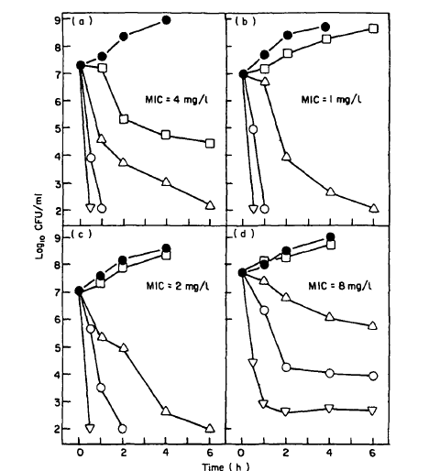
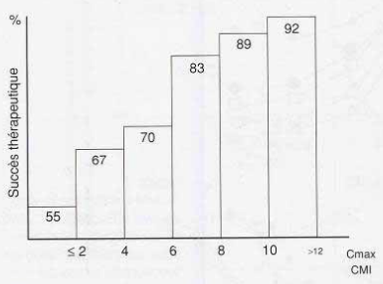
Aminosides: [C] dépendant
Perfusion en 30 mn
  Durée optimale pour
    Avoir le pic le plus élevé possible
    Sans toxicité
Dosage du pic sérique
  30 mn après la fin de la perf (soit 60mn après le début)
  Important pour estimer l’efficacité du traitement
    Si 1ère dose sous dosée: difficile à rattraper
Dosage résiduel
  Uniquement si insuffisance rénale et si plusieurs doses prévues
% succès dépend de Cmax/CMI

Slide 29
B-lactamines: T dépendant = T > CMI
100
Concentrations
10
CMI = 5
5
CMI = 1
12
18
24
T > CMI = 10 h = 42 %
T > CMI = 20 h = 83 %

Slide 30
Le temps
Mise en route du traitement
  Délai entre diagnostic et première prise d’ATB
    Péjoratif si retardé: Sepsis grave, choc septique
Durées de traitement
  De plus en plus courtes (voir livret), par exemple:
    Pneumonies (dont nosocomiales): 7j
    Pyélonéphrites: 7j
  Certaines demandent des traitements longs
    Infections os, bk, endocardite, infections sur matériel
    Avis infectiologue impératif
3 règles:
  Si administration urgente (bactériémie): ne vous contentez pas de la prescription. Dites à l’IDE que la 1ère dose est urgente.
  Notez d’emblée la date d’arrêt du traitement
  Limitez la durée des associations au minimum
Notes:
30

Slide 31
Réévaluation de l’antibiothérapie prescrite
Savoir attendre
  L’effet sur la température, les signes cliniques (et radiologiques) n’est pas immédiat
A 72 heures
  première idée sur l’efficacité
  retour des examens bactériologiques et antibiogrammes
  désescalade (spectre, association- monothérapie, coût)
Tous les jours, poser les 2 questions
  cette antibiothérapie est - elle efficace ?
        si non, changement
  cette antibiothérapie est - elle encore utile ?
        si non, arrêt
Notes:
31
31

Slide 32
Points clés
Les antibiotiques ne sont pas des anxiolytiques
  Pas d’antibiotiques sans diagnostic
  Une élévation de CRP n’est pas une indication d’antibiotiques
  Ne traitez pas les colonisations
N’hésitez pas à demander des avis
Messages prioritaires
  Antibiothérapie > 8j = exception
  Pneumonie = monothérapie (sauf réanimation)
    Pas de C3G hors réanimation
  Pas de carbapénème en probabiliste
    Hors choc septique
    Désescalade impérative
      si documentation montrant une alternative
      Si pas de documentation
Notes:
32
32

Slide 33
L’antibiothérapie simplifiée
En 8 planches
Notes:
33
33

Slide 34
β-lactamines (1)
Péni G/V
  Syphilis
Amox et autres péni A
  Poumon – méninges (méningo S– listeria – Pneumo S) – sinusites maxillaires
Mecillinam
  Cystites (y compris BLSE si S)
Oxacilline et autres péni M
  Peau (Staph de ville)
Amox/Ac clavulanique
  Pneumonies comorb – abdominal de ville – autres sinusites
Piperacilline (testé comme la ticarcilline sur les antibiogrammes)
  Pseudomonas de ville: Pas en probabiliste
Témocilline
  Active que sur BGN dont pas mal de BLSE
(Ticar/Ac Clav: pénurie mondiale: Pseudomonas/Stenotrophomonas)
Pipéracilline/tazobactam
  Nosocomial
Notes:
34
34

Slide 35
β-lactamines (2)
C1G: cefalexine=keforal
  Antibioprophylaxie, relais PO SAMS
C2G: cefuroxime
  Idem + orl + bpco
C2,5G: Cefamycines: cefoxitine
  C2G active sur certaines BLSE
C3G orales. Cefixime = oroken
  Seulement relais PO pour les pyélonéphrites de la femme
C3G IV
  Ceftriaxone – cefotaxime: méninges – pyélo – poumon grave
  Ceftazidime: pseudomonas nosocomial
  Cefepime: nosocomial
C5G
  Ceftaroline - ceftobiprole: actif sur SARM. Place mal définie
Nouvelles associations
  Ceftolozane/tazobactam: pseudomonas multi résistant, certaines BLSE
  Ceftazidime/avibactam: pas mal de BLSE, certaines EPC
Notes:
35
35

Slide 36
β-lactamines (3)
Carbapénèmes: désescalade impérative si possible
  Ertapénem
    BLSE documentée
  Imipénème/méropénème
    Nosocomial sévère
    Utilisation raisonnée impérative
Monobactams
  Aztreonam
    BGN si allergie betalactamines
    Pseudomonas multi-R
Notes:
36
36

Slide 37
Allergie bêta-lactamines
Déclaratif: pas loin de 10% des patients
Réel: 10 à 20% des déclarants (soit 1 à 2% des patients)
  Interrogatoire fouillé indispensable
    Eliminer autres intolérances: diarrhées, N/V etc…
    Eliminer prise, bien tolérée, d’un ATB similaire
  Perte de chance si pas de BL sur fausse allergie alors que nécessaire
CAT:
  Eruption isolée de plus de 10 ans: prescription possible
  Formes sévères (lyell, SSJ, DRESS…): consultation allergo. Pas de bêta-lactamine hors risque vital immédiat.
  Autres cas:
    Rares allergies croisées pénicillines et céphalosporines (2%) ou carbapénèmes (1%)
    Plus fréquent dans le sens céphalo => péni (25%)
    Azthréonam: pas d’allergie croisée sauf avec ceftazidime:
      presque toujours possible

Slide 38
MLS
Macrolides
  Pneumonies "atypiques" (legionelle, chlam, mycop..)
  Pneumonie (+b-lactamine)/malade avec comorbidités
  IST (si allergie autres)
Clindamycine
  Antibioprophylaxie si allergie péni
  Alternative sur peau (staph de ville) ou os
Pristinamycine
  Peau – orl – poumon (peu validé)
  SARM
  Pas pour infections sévères
Notes:
38
38

Slide 39
Quinolones
Ofloxacine = urines
  Prostatites
  Uréthrites/salpingites
Ciprofloxacine = pseudomonas
  Nosocomial
Levofloxacine = legionelle / poumon grave
  Pneumonie de réanimation (en association)
  Pneumonies si allergie betalactamines
Notes:
39
39

Slide 40
Autres (1)
Aminosides
  Infections sévères (endocardite, sepsis grave, choc septique)
    Fortes doses, durée courte
Anti staph
  Inf à staph méti-R – ICD avec FdR gravité pour vanco
  Inf sur matériel en attendant documentation
    Glycopeptides (vancomycine – teicoplanine)
    Linezolide / tédizolide
    Daptomycine (inactivé par surfactant: pas si pneumonie)
    Fosfo – ac fucidique – rifam: sur ATBg et en association
Cyclines
  1ère genération: doxycycline – minocycline :IST
  2ème gen: Tigécycline: BLSE – SARM sur ATBg sauf bactériémies
Notes:
40
40

Slide 41
Autres (2)
Metronidazole
  Anaérobies (inutile en probabiliste si aug/clav/tazo/tiénam)
  Clostridium (sans FdR gravité)
Cotrimoxazole
  SARM (si S)
  BLSE urinaires si S
Phénicolés
  Méningite si R
  BLSE si S
Colimycine:
  BGN multi R: EPC, ABRI…
Fidaxomycine
  ATB non absorbé: Clostridium récidivant
Notes:
41
41

